Slide 1
Tvorba geometrie
aγεωμετρητος μηδεiς εiσιτω

Slide 2
Agenda
Hierarchie objektů: sf,sfc,sfg
Tvorba vlastních objektů

Slide 3
Hierarchie objektů
sf objekt kombinuje prostor a data
sfc objekt je čistá prostorová složka / může mít více prvků
sfg objekt je 1 prvek z sfc

Slide 4
Konstrukce a destrukce
sfc ze sf
st_geometry()
sfg z sfc
[[]] (subset)
sfc z sfg
st_sf(.., crs)
sf z sfc
st_as_sf()
data.frame z sf
st_drop_geometry()

Slide 5
Hierarchie objektů
sf
Simple feature collection with 14 features and 3 fields
geometry type: GEOMETRY
dimension: XY
bbox: xmin: 12.09066 ymin: 48.5549 xmax: 18.85927 ymax: 51.05508
geographic CRS: WGS 84
First 10 features:
KOD_KRAJ KOD_CZNUTS3 NAZ_CZNUTS3 geom
1 3026 CZ020 Středočeský kraj POLYGON ((14.93205 49.54945...
2 3034 CZ031 Jihočeský kraj POLYGON ((14.72344 48.67577...
3 3042 CZ032 Plzeňský kraj POLYGON ((13.55091 48.96773...
4 3051 CZ041 Karlovarský kraj POLYGON ((12.55076 49.9054,...
5 3069 CZ042 Ústecký kraj POLYGON ((13.40684 50.08968...
6 3077 CZ051 Liberecký kraj POLYGON ((15.58642 50.51438...
7 3085 CZ052 Královéhradecký kraj POLYGON ((16.13918 50.06282...
8 3093 CZ053 Pardubický kraj POLYGON ((16.8041 49.59882,...
9 3107 CZ063 Kraj Vysočina POLYGON ((15.58682 48.94701...
10 3115 CZ064 Jihomoravský kraj POLYGON ((17.1504 49.13337,...
sfc
sfg

Slide 6
Řešený příklad
5-hierarchie.R

Slide 7
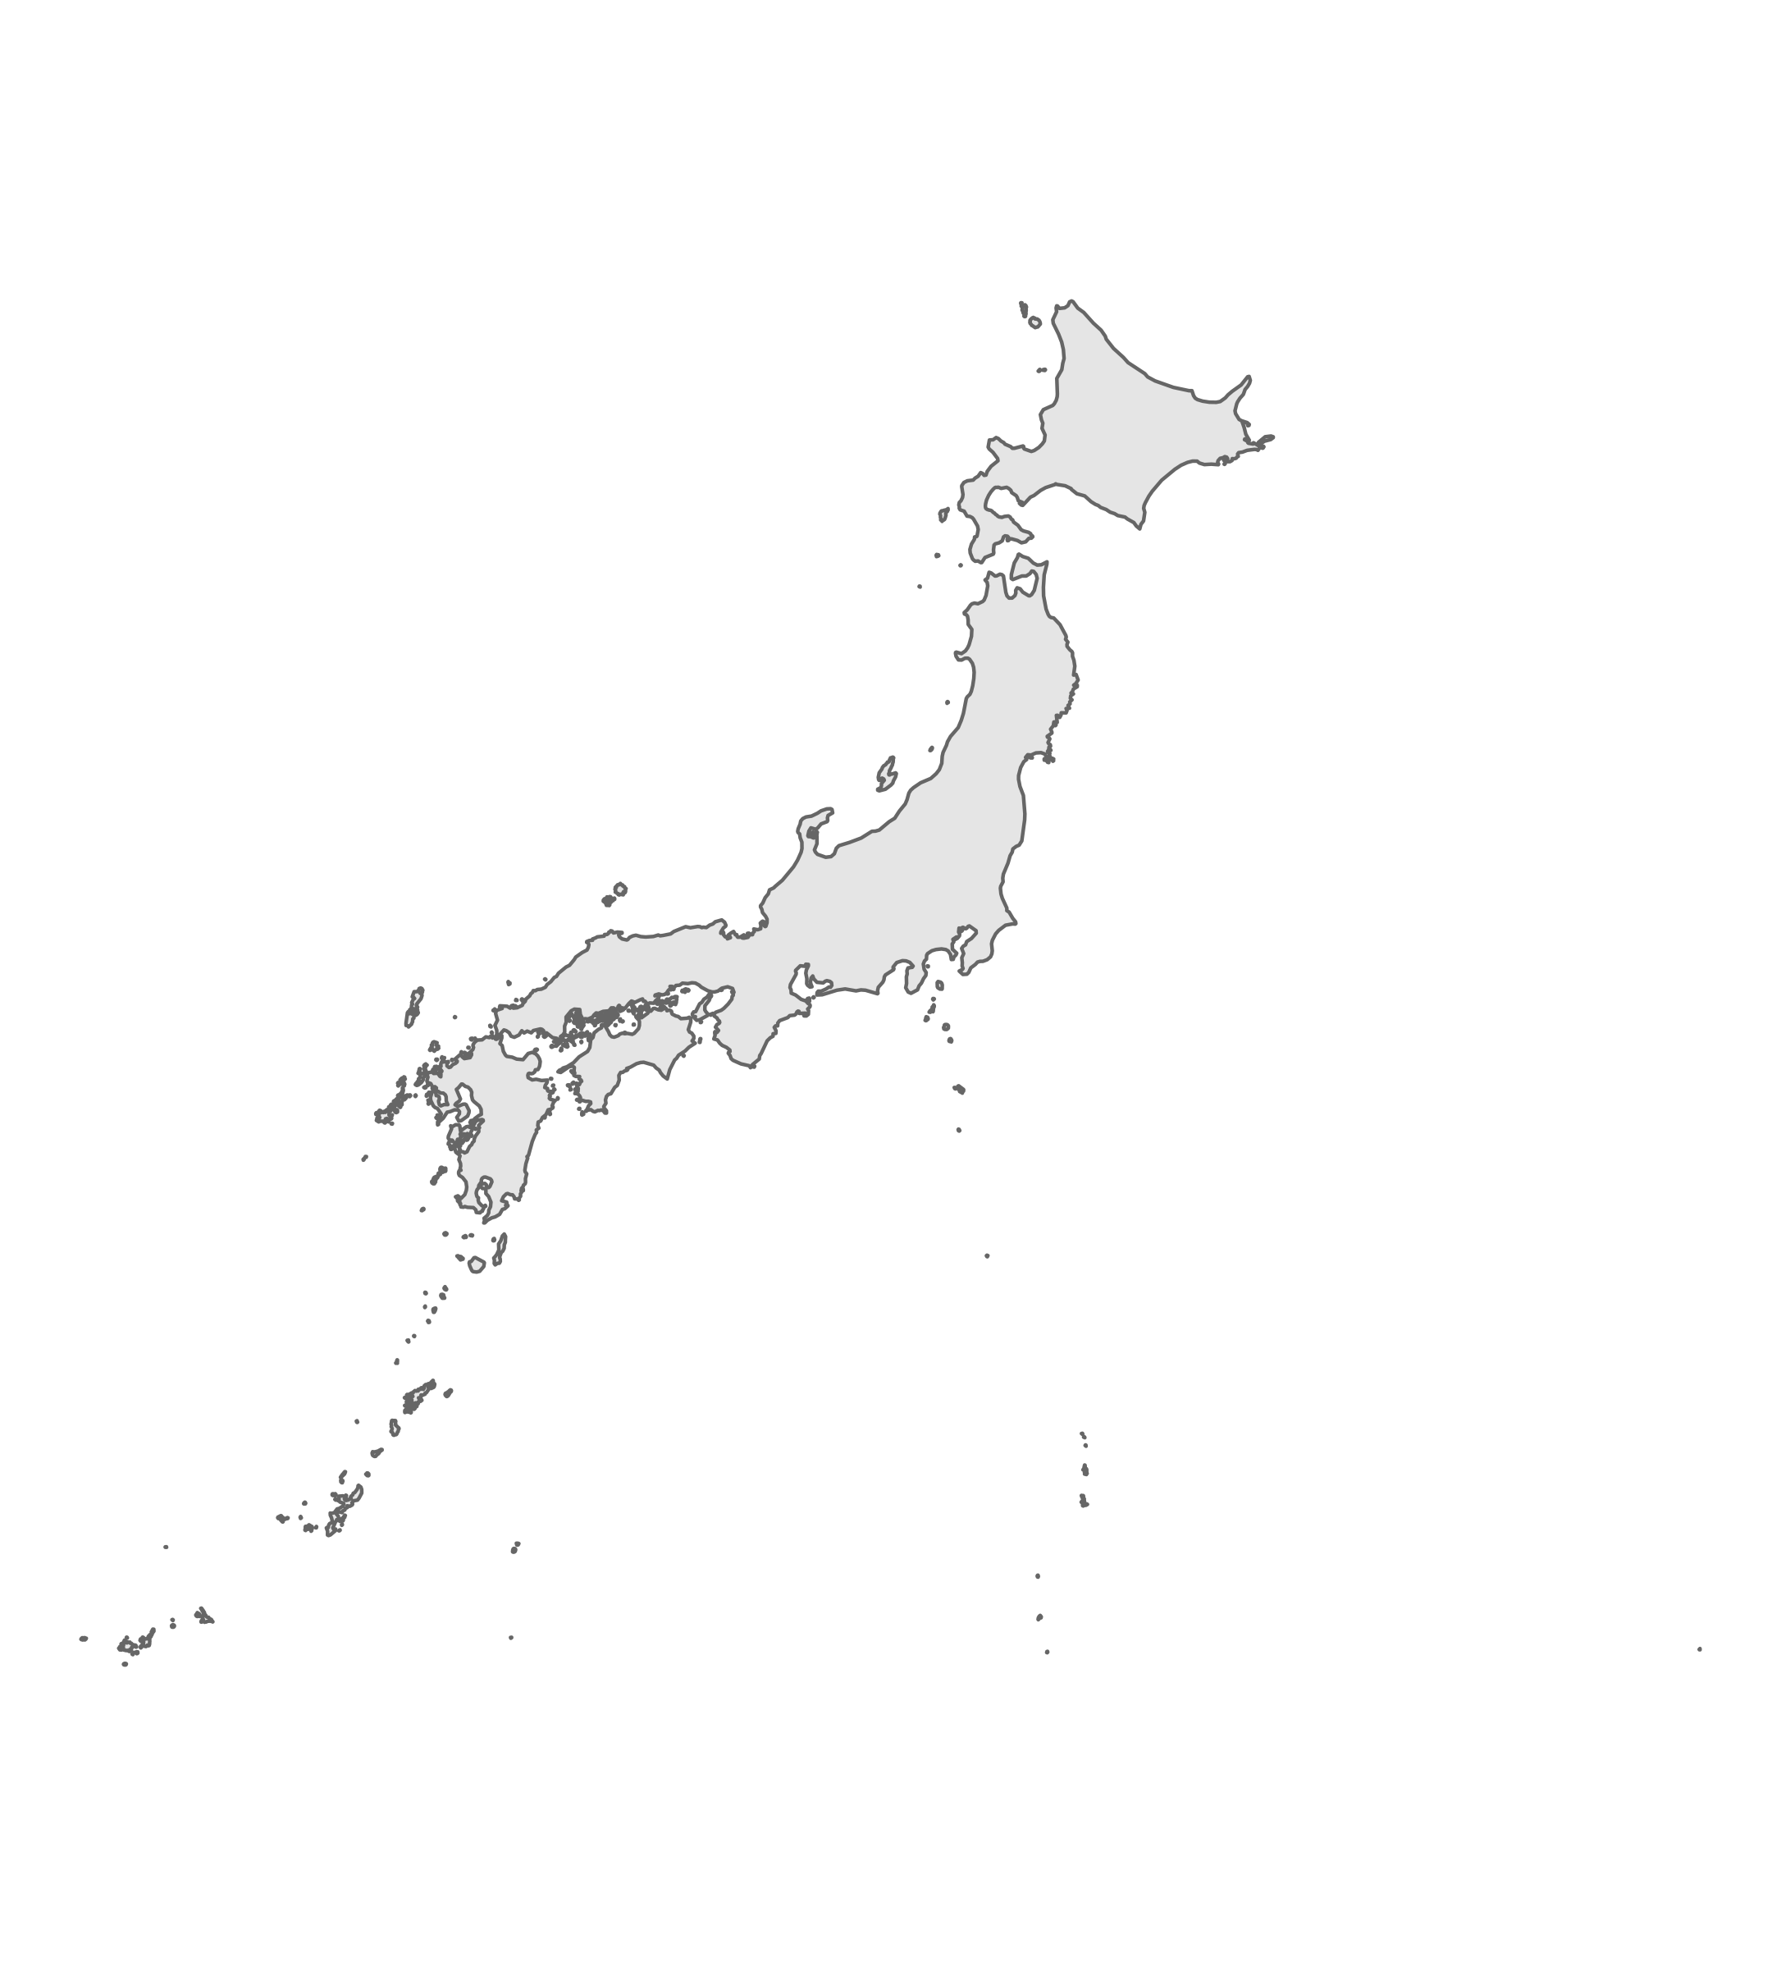
Co je celek, co je část?
Japonské císařství [1]
Polygony ostrovů [364]
Prefektury [47]
Technika jednoduchá
Kontext klíčový :)

Slide 8
Co je celek, co je část?
Sloučení částí v celek
  sf::st_union() logické řešení
  dplyr::summarise() nečekaně elegantní v rámci pipeliny / agregace
Rozdělení celku v části
  sf::st_cast(x, to = …) kde to je podle typu geometrie (multi >> single)

Slide 9
Objekt typu buffer
Okolí bodu (čáry, polygonu) vymezené vzdáleností
Pro správné fungování vyžaduje projekci do plochy (inž. Křovák)
sf::st_buffer()

Slide 10
Objekt typu convex hull
Vymezí konvexní * prostor daný argumentem (body, polygony)
Dobré pro vymezení "nadmnožiny"
sf::st_convex_hull()
Alternativa – konkáv v konvex: concaveman::concaveman()

Slide 11
Centroid z polygonu
Středový bod = centroid
Více algoritmů (díry?)
sf::st_centroid()
Praktická redukce polygonů na body / odstraní plochu, zjednoduší vzdálenosti + relace více entit

Slide 12
Voroného polygon z bodů
Polygon vymezený vzdáleností od bodu (daného vstupem)
sf::st_voronoi()
Praktická transformace bodů na polygony (když se nehodí buffer, a potřebuju plochu)

Slide 13
Mřížka / grid
Klíčový vstup pro modelovací techniky – společný jmenovatel
V geometrickém CRS pozor – nestejně velká pole (lichoběžníky)
sf::st_make_grid()

Slide 14
Řešený příklad
5-tři-školy.R

Slide 15
Dělení polygonu
Průsečík – společná část dvou prostorových objektů
sf::st_intersection()
Rozdíl – část jednoho polygonu, neobsažená v druhém
sf::st_difference()

Slide 16
Řešený příklad
5-praha-brno.R

Slide 17
Dělení polygonu
Rozseknutí polygonu čárou
Pozor – rozbije datovou složku
lwgeom::st_split()

Slide 18
Přenos dat při průsečíku
Pro každý polygon známe plochu
Předpoklad rovnoměrné hustoty umožňuje použít trojčlenku
podíl metriky = původní metrika × podíl plochy průsečíku z původní
sf::st_interpolate_aw()

Slide 19
Příklad: levý a pravý břeh
Počet obyvatel levého a pravého břehu, když známe obyvatele pražských částí [57]
Problém:
  Počet obyvatel částí Prahy ze sčítání lidu
  Polygony levého a pravého břehu Vltavy
  Interpolovat data podle plochy
  Podat zprávu

Slide 20
Řešený příklad
5-obyvatelé-břehů.R

Slide 21
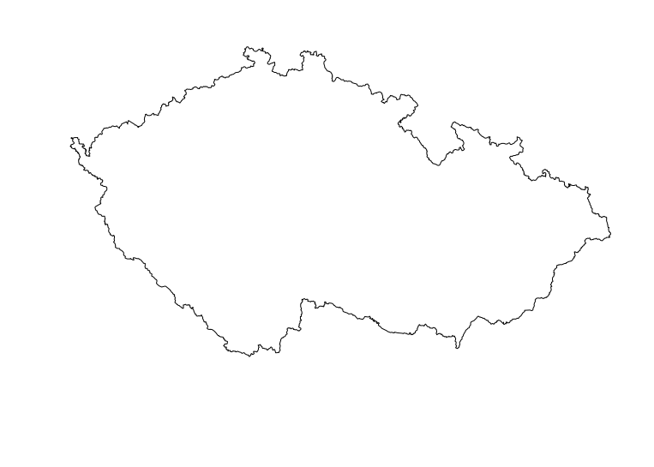
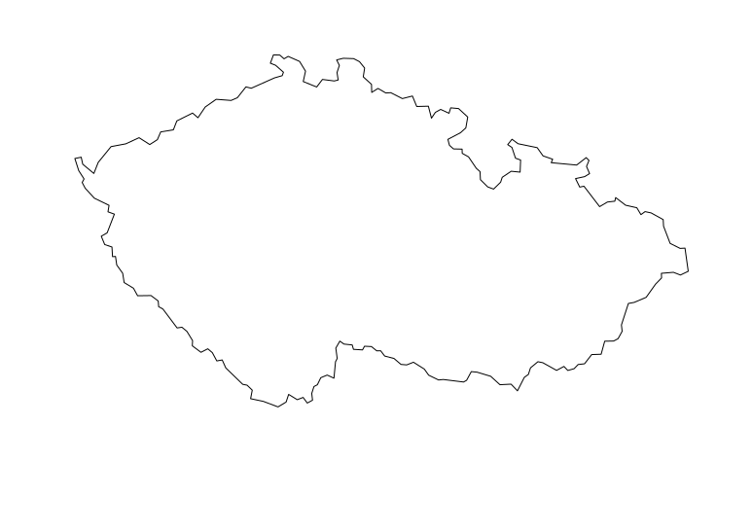
Zjednodušení polygonů
Výhody: elegantnější tvar, menší objekt, rychlejší vykreslení
rmapshaper::ms_simplify()

Slide 22
Řešený příklad
5-simple-česko.R

Slide 23
Klíčové body
Hierarchie objektů: sf sfc sfg
Celek a část / entity a metriky
Tvorba vlastní geometrie
  Buffer, grid, Voroného polygony
  Průsečíky polygonů
Interpolace hodnot podílem na ploše

